Slide 1
PHYLUM
DES
ARTHROPODES

Slide 2
REGNE ANIMAL
SOUS-REGNE
SOUS-REGNE
PROTOZOAIRES
Animaux unicellulaires
METAZOAIRES
Animaux pluricellulaires
SARCOMASTIGOPHORA
APICOMPLEXA
CILIOPHORA
MYXOZOA
TRIPLOBLASTIQUES
DIPLOBLASTIQUES
SPONGIAIRES
CNIDAIRES
CTENAIRES
COELOMATES
ACOELOMATES
DEUTEROSTOMIENS
PROTOSTOMIENS
ROTIFERES
PLATHELMINTHES
NEMERTIENS
NEMATHELMINTHES
EPINEURIENS
EPITHELIONEURIENS
HYPONEURIENS
PROCORDES
CRANIATES OU
VERTEBRES
ECHINODERMES
STOMOCHORDES
PROGONOPHORES
ANNELIDES
MOLLUSQUES
ARTHROPODES
Plan d’organisation du règne animal

Slide 3
Caractères généraux des Arthropodes :
Invertébrés terrestres, aquatiques et aériens.
Corps métamérisé, recouvert d’une cuticule plus ou moins rigide et épaisse constituant l’exosquelette (pas de cils vibratiles). Il porte de nombreux appendices
« Un appendice est une expansion articulée, mobile, de formes variées et à rôles multiples »:
sensoriel (antennules, antennes),
masticateur (pièces buccales, pattes-mâchoires),
préhensile (chélicères, pattes thoraciques),
locomoteur (pattes),
défensif (chélicères, uropodes),
respiratoire (branchies externes)
reproducteur (gonopodes).

Slide 4
Deux types d’appendices : à structure simple (uniramés) ou double (biramés).
Croissance par mues successives (mue : changer).
Reproduction : gonochorisme (sexes séparés) chez les Hexapodes, hermaphrodisme fréquent chez les Crustacés, rarement par parthénogénèse.

Slide 5
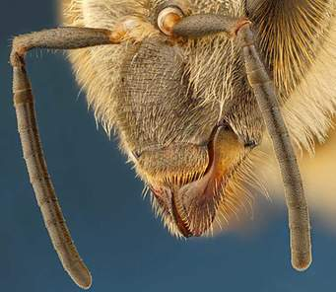
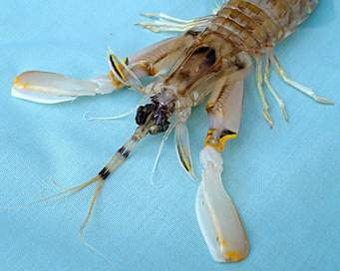
Insectes
Antenne: Appendice uniramé
Crustacés
Antenne:
Appendice biramé

Slide 6
II. CLASSIFICATION
Il se divise en 5 sous phylums dont quatre sont les plus importants.
Trilobitomorphes Chélicérates, Myriapodes, Crustacés Hexapodes
classes : Mérostomes, classes : Diplopodes
Pycnogonides, Chilopodes
Arachnides Pauropodes
Symphyles,
classes: Entognathes
et Insectes
classes : Céphalocarides
Brachiopodes,
Ostracodes,
Copépodes,
Brachioures,
Cirripèdes et Malacostracés.

Slide 7
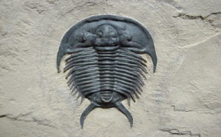
2.1 Sous-phylum des Trilobitomorphes
Classe | Exemple
Trilobites : -Arthropodes fossiles, tous aquatiques - | Trilobites

Slide 8
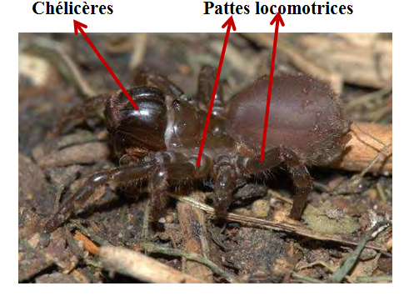
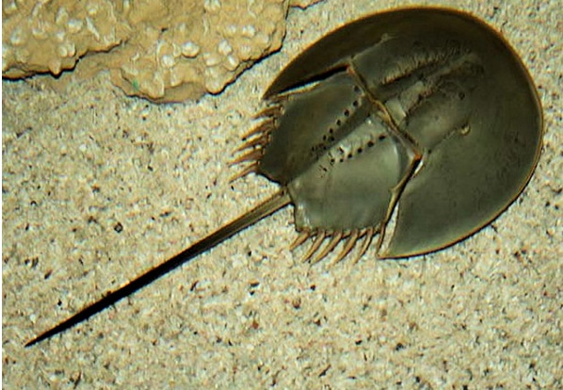
2.2 Sous-phylum des Chélicérates
Caractères généraux
-Chélicères
-Corps :2 régions
*Céphalothorax= prosoma
*Abdomen= opisthosoma:
Plusieurs classes

Slide 9
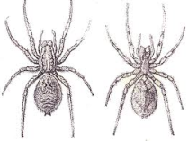
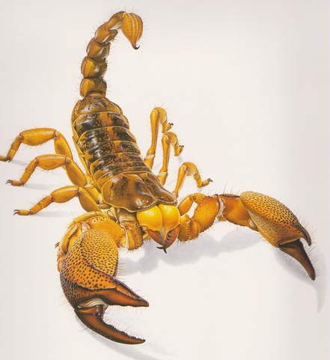
Classe : Arachnides Généralement terrestre -yeux simples -6 paires d’appendices : ●1 paire de chelicères ●1paire de pédipalpes ●4paires de pattes ambulatoires -Respiration aérienne: trachéenne et/ou pulmonaire (poumons lamellaires) ; cutanée (Acariens). | Ordre: Scorpionides -Thermophiles. -Chélicères non venimeuses. -Présence de peignes (organe d’équilibration ou tactochimique). Présence de poumons. -Telson portant l’anus et un volumineux crochet venimeux ou aiguillon avec canal excréteur. | Buthus occitanus (Scorpion jaune) (espèce xérophile).
 | Ordre:Aranéides (Araignées) (voir caractères et systématique ci-dessous). | Thomisus sp (araignée crabe)

Slide 10
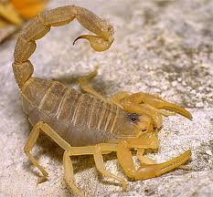
Echantillon 1
Aiguillon ou dard
Pattes locomotrices (4)
Chélicères (2)
Pédipalpes (2)
Buthus occitanus

Slide 11
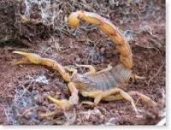
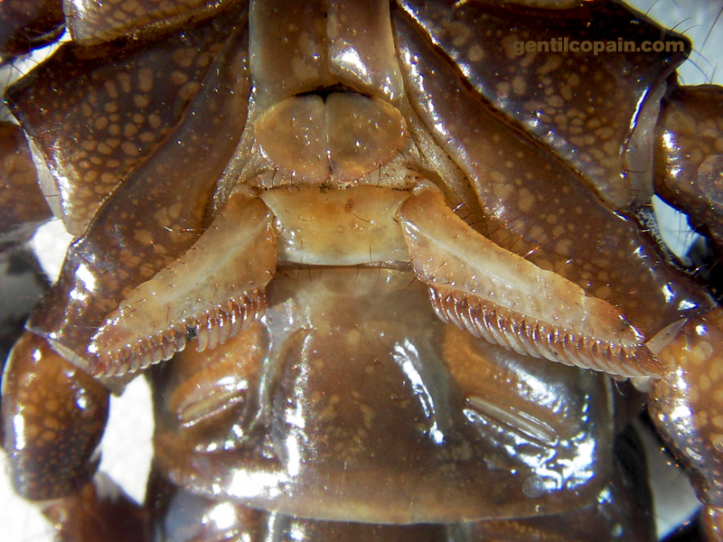
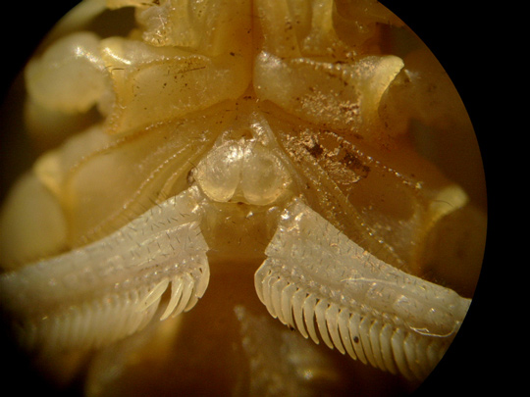
Buthus occitanus
peignes

Slide 12
2.2.1 Ordre des Aranéides:
Ordre numériquement le plus important,
les Araignées constituent des populations denses avec une vaste répartition géographique et une éthologie intéressante.
Leur corps comporte deux parties reliées par un étroit pédoncule ou pédicelle :
Céphalothorax
Abdomen:
Dimorphisme sexuel : Chez le mâle, le tarse des pédipalpes est bien développé: organe copulateur.
Chez la femelle : présence d’une plaque chitineuse ou Epigyne
→ Orifice génital situé sous le pédoncule (chez le ♂ et chez la ♀).

Slide 13
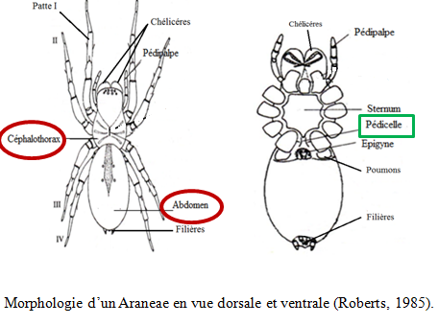

Slide 14
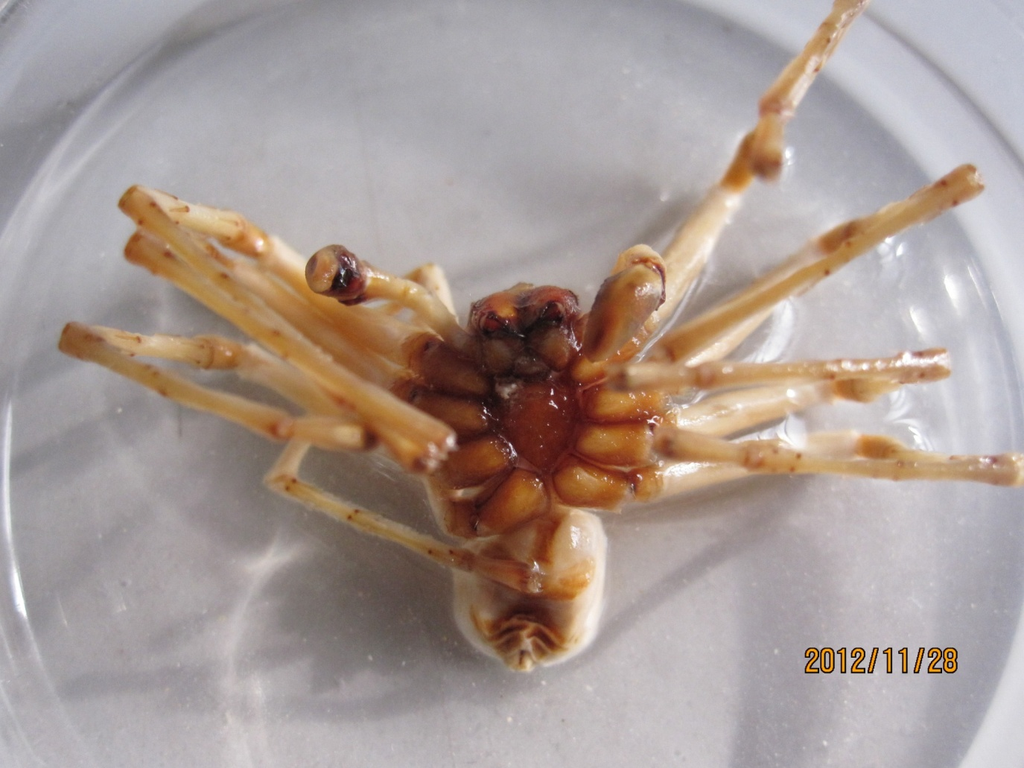
Deux pédipalpes développés
chez le mâle
Filières

Slide 15
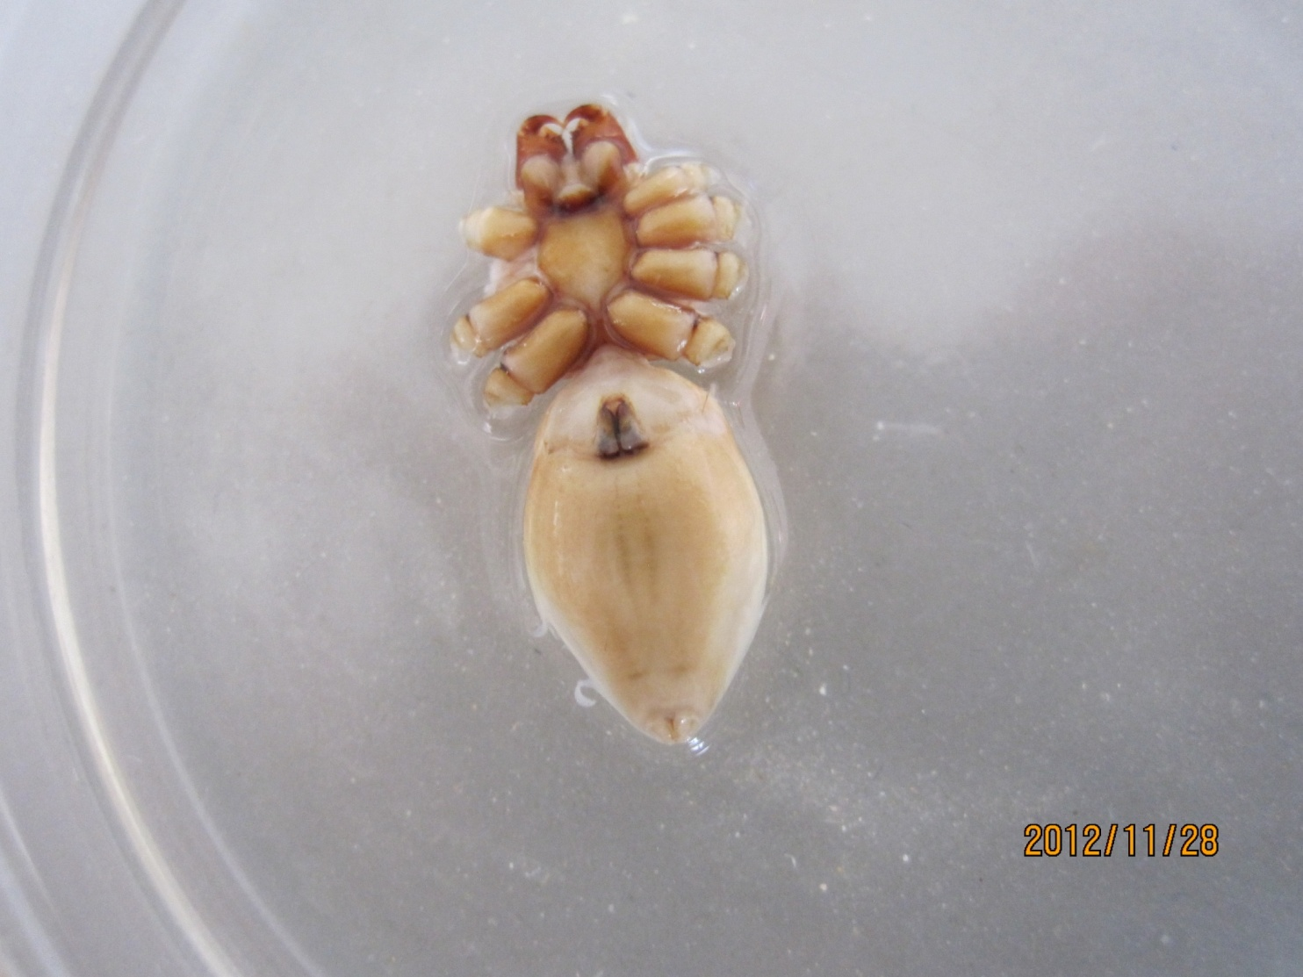
Epigyne développé
chez la femelle

Slide 16
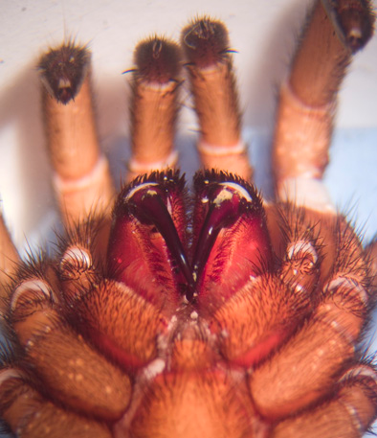
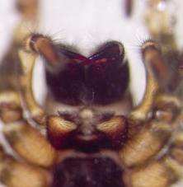
Leur systématique est basée sur la position du 1er article des chélicères 2 sous ordres
S/O1:MYGALOMORPHE ORTHOGNATHES (Ortho= droit )
S/O2:ARANÉOMORPHES/
LABIDOGNATHES
(Labidos= pince)
Chélicères

Slide 17
2.3.Sous-phylum des Hexapodes
Seule la classe des Insecta est développée.
Principaux caractères des Insecta:
Le corps comprend 3 régions ou tagmes:
Une tête portant une paire d’antenne, des yeux composés (ommatidies), des yeux simples (ocelles) et les pièces buccales.
Un thorax portant trois paires de pattes articulées et deux paires d’ailes chez l’adulte.

Slide 18
Un abdomen ne portant pas d’appendices articulés, à l’exception des:
- Cerques (organes sensoriels) et
- Pièces génitales externes: Génitalia chez la femelle
(tarière de ponte ou oviscapte) et
- Gonopodes chez le mâle (organe d’accouplement
protractile).

Slide 19
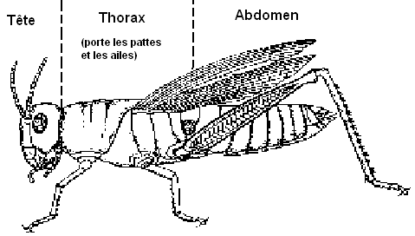
Figure : Morphologie externe d’un insecte (Sauterelle).

Slide 20
Les pièces buccales et leurs adaptations :
L’architecture buccale fondamentale est la même pour tous les insectes : labre (lèvre supérieure), labium (lèvre inférieure), mandibules, mâchoires.
L’importance de leur développement ainsi que leur morphologie sont en fonction du régime alimentaire de l’espèce : la spécialisation des pièces buccales constitue l’adaptation au régime alimentaire.
Appareil buccal broyeur (type primitif) : Criquet, Cafard
Appareil buccal broyeur-lécheur- labial : Abeille
Appareil buccal piqueur-suceur : Moustique femelle, Cigale
Appareil buccal suceur-labial : Mouche
Appareil buccal suceur-maxillaire : Papillon

Slide 21
Développement post-embryonnaire :
La métamorphose est une caractéristique importante dans le développement des insectes.
Elle s’effectue de diverses manières et a lieu généralement après éclosion de l’œuf, selon des modalités et à des degrés variés.
Stade Larvaire : plusieurs stades, et diverses appellations: chenille, Asticot.
Stade Nymphal (stade de repos), plusieurs appellations : Nymphe, chrysalide, pupe.
Stade Imago ou jeune adulte.

Slide 22
Développement sans métamorphose :
Amétabolie ( métabole= changement), (Insectes amétaboles): Cas des Aptères (lepisme: poisson d’argent).
Œuf…..+Eclosion……….………+……...…………++ Imago
[Jeune de + en + grand mais semblable à l’adulte = (mue imaginale)]

Slide 23
Développement avec métamorphose incomplète= Hétérométabolie (Insectes hétérométaboles) :
Hétérométabolie paurométabolie (pauro= peu):
La larve diffère de l’imago par sa taille, l’absence des ailes et par l’immaturité de l’appareil génital.
Cas des Orthoptères et des Dictyoptères.

Slide 24
Hétérométabolie hémimétabolie (hémi=demi) :
La larve a une écologie différente de celle de l’imago par son habitat et son mode de vie.
* Cas des Odonates : larve aquatique et adulte aérien.
* Cas des Homoptères : la larve vit sous terre, et l’adulte est arboricole.

Slide 25
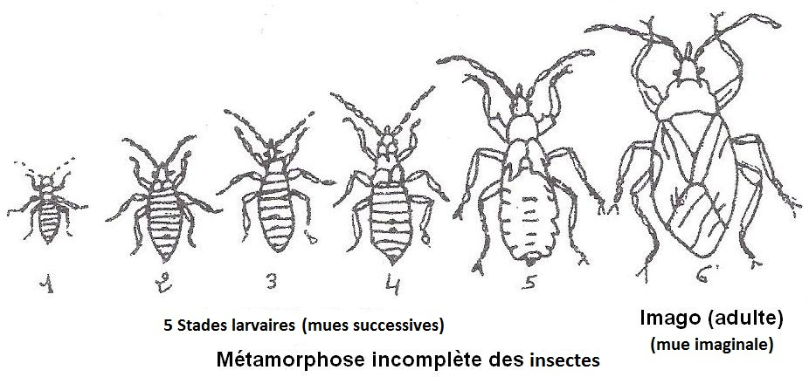
Figure 13. 5 : Métamorphose incomplète des Insectes

Slide 26
Développement avec métamorphose complète
= Holométabolie (holo=entier) (Insectes holométaboles) :
L’imago est très différent de la larve (forme et régime alimentaire). La mue nymphale est caractérisée par les phénomènes d’histogénèse (développement des organes spécifiques à l’imago), d’histolyse (destruction des organes larvaires) et de remaniements (organes communs à la larve et à l’imago).
Cas des Lépidoptères : chenille-chrysalide-imago
Cas des Hyménoptères : larve-nymphe-imago
Cas des Diptères : Asticot -pupe-imago

Slide 27
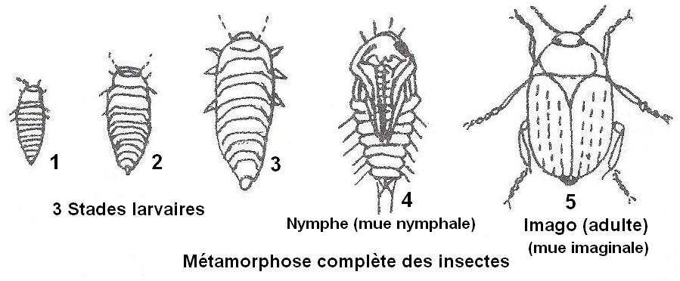
Figure 13. 6 : Métamorphose complète des Insectes

Slide 28
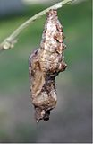
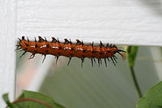
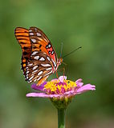
Lépidoptères=Papillon
Larve= chenille
Nymphe = chrysalide
Imago=papillon

Slide 29
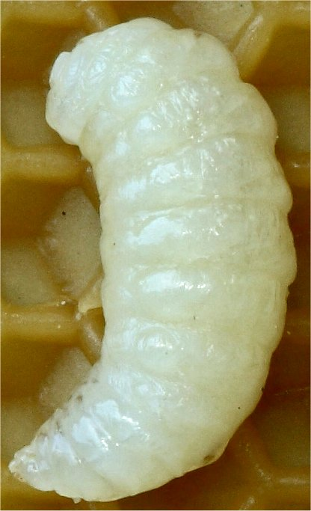
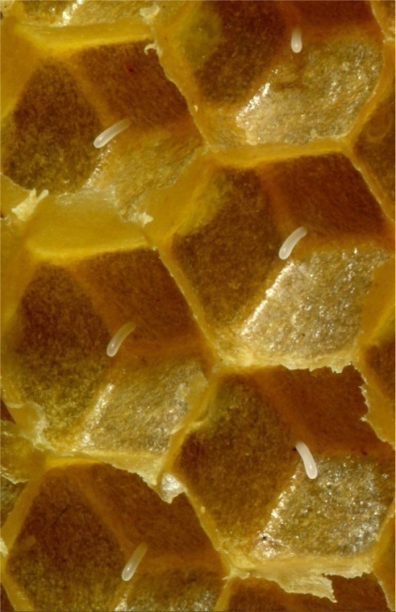
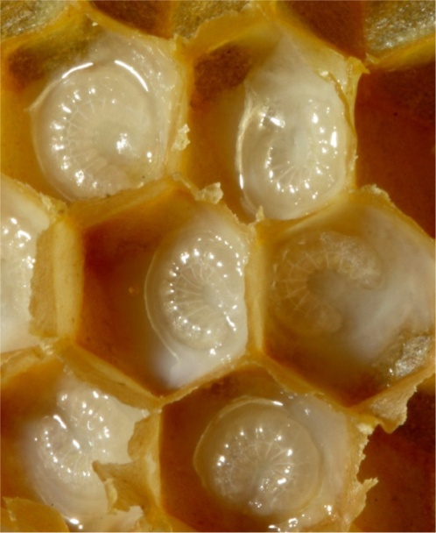
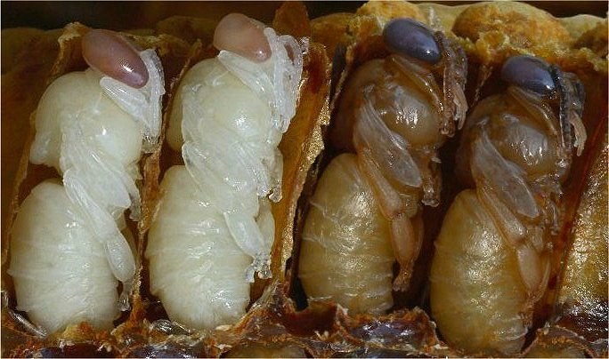
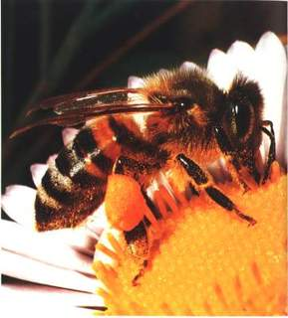
Hyménoptères=Abeille
2:Larve
1:Oeuf
1
3:Pré nymphe
4:Nymphe
5:Adulte: abeille

Slide 30
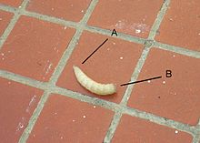
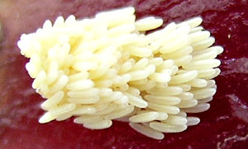
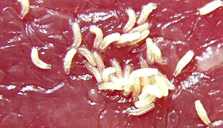
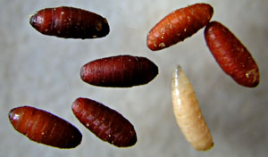
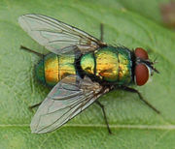
Diptères: mouche
2: Asticot
1:œufs
âgée
jeune
3:Pupe
4:Imago

Slide 31
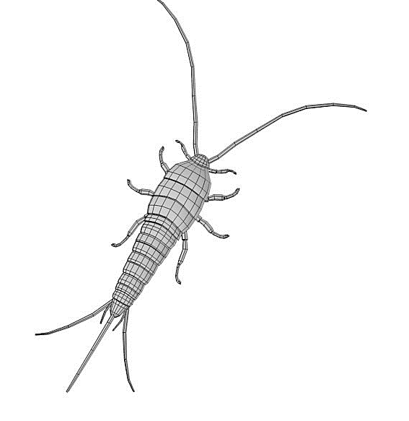
Systématique des Insecta:
Cette classe se divise en 2 sous-classes : Aptérygotes et Ptérygotes
Tableau 13.4.1 : Systématique des Aptérygotes
Classe | Sous-classe 1 | Ordre | Exemple
Insecta | Aptérygotes -Absence d’ailes | Zygentomes -Appareil buccal broyeur (type primitif) | Lepisma saccharina (Poisson d’argent)

Slide 32
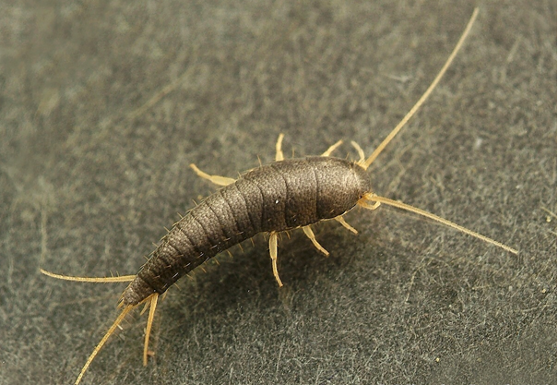
Lepisma saccharina

Slide 33
Systématique de la
sous classe des Ptérygotes
-Présence de 2 paires d’ailes,
Plusieurs ordres
(exemple Hyménoptères à voir en TP Abeille ) :

Slide 34
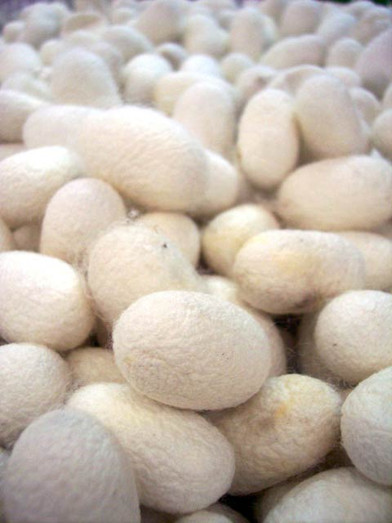
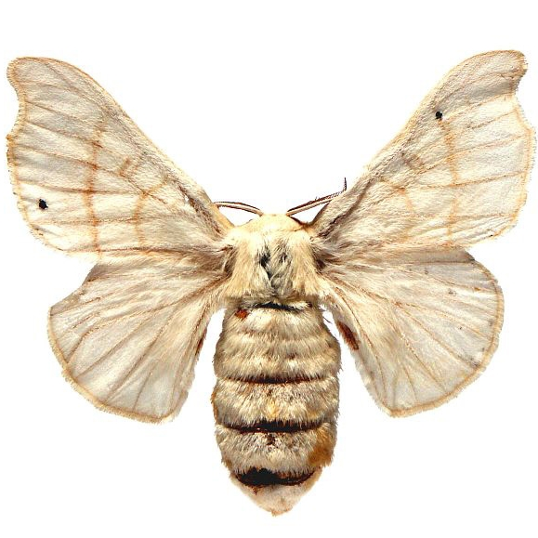
Sous classe 2 : Ptérygotes
Ordre : Lépidoptères (lépidos = écaille)
Exemple: Ver à soie
Cocons de ver à soie
Bombyx mori (Ver à soie)
Echantillon 2

Slide 35
2.4 Sous-phylum des Myriapodes :
- Pattes nombreuses
-1 paire d’antennes
Seules les classes des Diplopodes et des Chilopodes sont étudiées.
Systématique et principaux caractères :

Slide 36
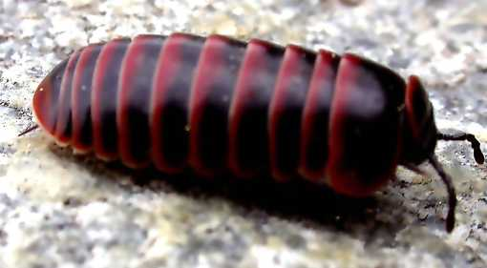
Classe : Diplopodes -Forme ± circulaire -Abdomen : 2 paires de pattes par segment. Herbivores
Plusieurs ordres dont:
Ordre: Gloméridés -Ressemble aux cloportes -Peuvent s’enrouler en boule.
Glomeris conspersa

Slide 37
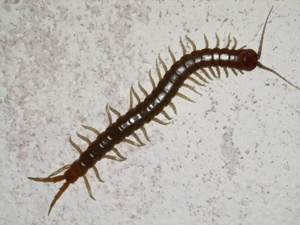
Echantillon 3
Classe: Chilopodes -Corps allongée et aplati dorso-ventralement -Une paire de pattes par segment. -Les maxillipèdes= forcipules, en relation avec une glande à venin. -Carnivores
Plusieurs ordres dont:
Ordre: Scolopendromorphes
Scolopendra sp

Slide 38
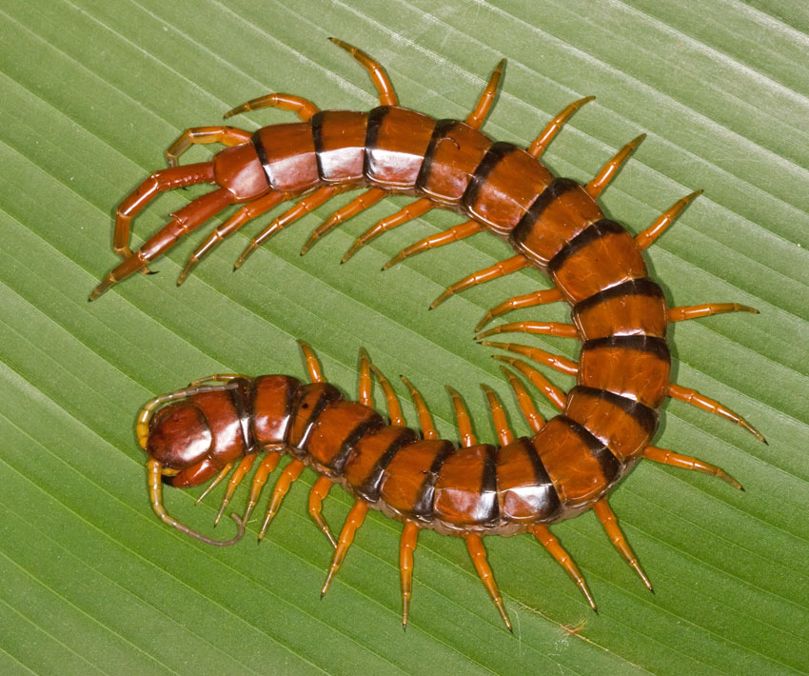
Echantillon 3
Scolopendra sp.

Slide 39
2.5 Sous-phylum des Crustacés (crusta= croûte)
Caractères généraux :
Animaux marins, rarement dulcicoles et très rarement terrestres.
Antennules (A1) et antennes (A2) à rôle sensoriel.
Respiration généralement branchiale.
Cuticule imprégnée de sels de calcium, formant une carapace.

Slide 40
Le sous-phylum des Crustacés comprend
sept classes qui forment deux groupes qui
différent par le nombre de segments qui
forment le corps + extrémité postérieure .

Slide 41
Les individus des 6 premières classes (tableau 13.6) sont formés d’un nombre variable de segments et leur telson se prolonge par une furca (=fourche) : 2 filaments articulés ou organe bifide.
Céphalocarides
Branchiopodes
Ostracodes
Copépodes
Branchioures
Cirripèdes
La dernière classe est celle des Malacostracés

Slide 42
Classe des Malacostracés
-Crustacés supérieurs qui possèdent 21segments dont 19 métamères.
-Corps formé de trois régions distinctes: (tête: céphalon, thorax: péreion, abdomen: pléon).
-Telson associé aux 2 uropodes formant un éventail caudal (nage, défense et direction).

Slide 43
Classe: Malacostracés
-Crustacés supérieurs qui possèdent 21segments dont 19 métamères.
-Corps formé de trois régions distinctes.
-Telson associé aux 2 uropodes formant un éventail caudal (nage, défense et direction).
-Présente trois sous classes: Hoplocarides, Péracarides et Eucarides.
Sous classe : Péracarides -Petite taille -Marins, dulcicoles ou terrestres. Présente trois ordres: Schizopodes, Isopodes et Amphipodes.
Ordre: Isopodes
-Libres ou parasites.
-Corps ovalaire,aplati dorso -ventralement
-Antennules uniramées et courtes.
-Yeux sessiles.
Sous Ordre : Oniscoides
-Terrestres (pseudo-trachées), vivant dans les milieux humides et sombres.
-Appelés cloportes.
Ex: Armadillidium vulgare
Sous classe: Hoplocarides
Ex: Squilla mantis

Slide 44
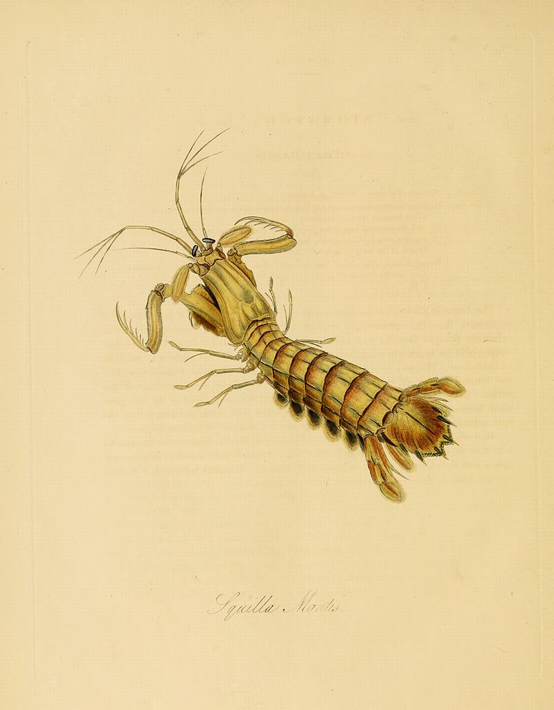
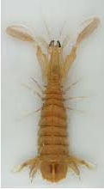
Squilla mantis

Slide 45
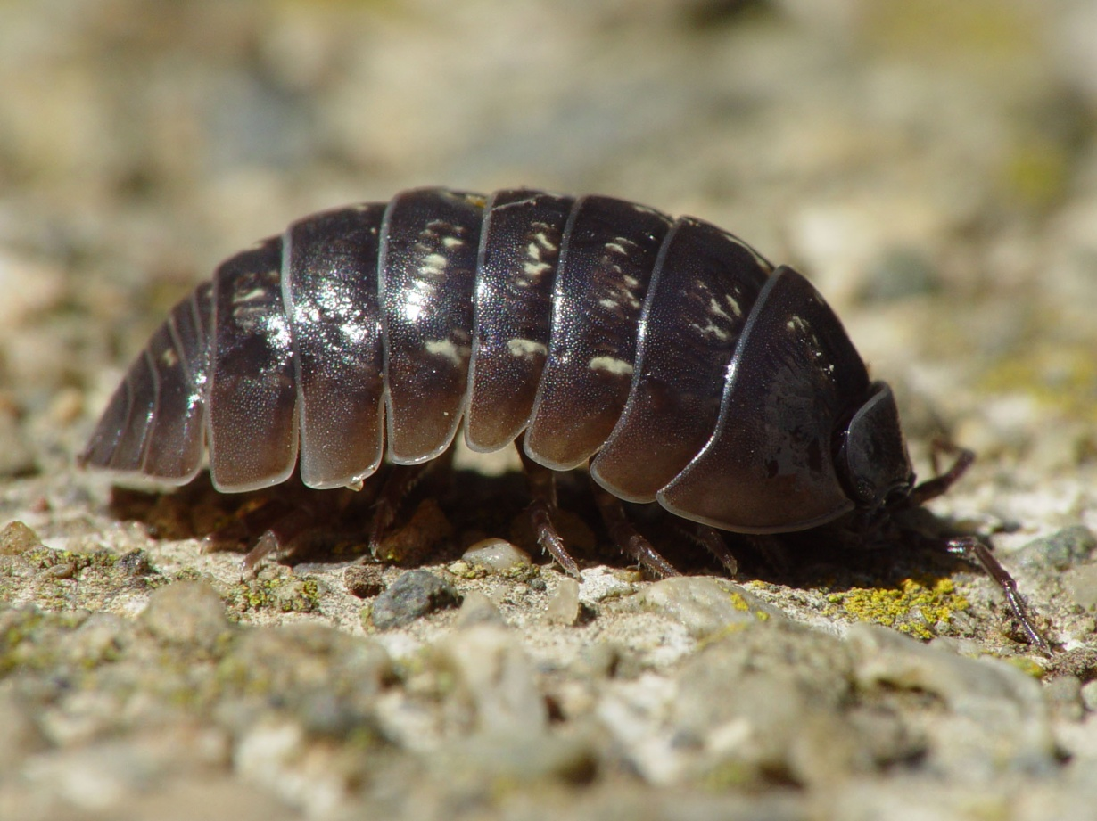
Echantillon 4
Armadillidium vulgare

Slide 46
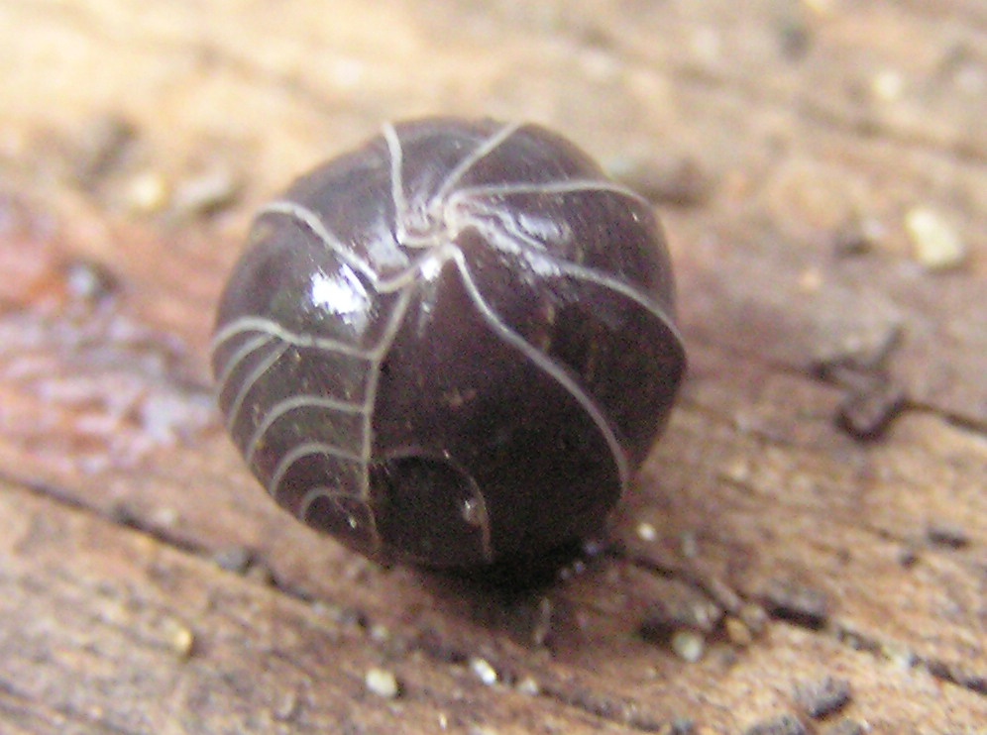
Armadillidium vulgare
(cloportes)

Slide 47
Classe: Malacostracés
Sous classe: Eucarides
-Corps formé d’un céphalothorax et un abdomen.
-Carapace recouvrant l’ensemble des segments thoraciques.
-Exosquelette généralement calcifié.
-Yeux pédonculés.
- Présente un seul ordre.
Ordre: Décapodes
-Pth1 à pth3=Pattes mâchoires
Pth4 à pth8=Pattes ambulatoires, uniramées .
Présente trois sous ordres: Macroures, Brachyoures et Anomoures.
Sous Ordre: Brachyoures :
(brachy : court)
-Céphalothorax large et plat masquant un abdomen réduit.
-Appendices courts et puissants.
Ex: Pachygrapsus marmoratus

Slide 48
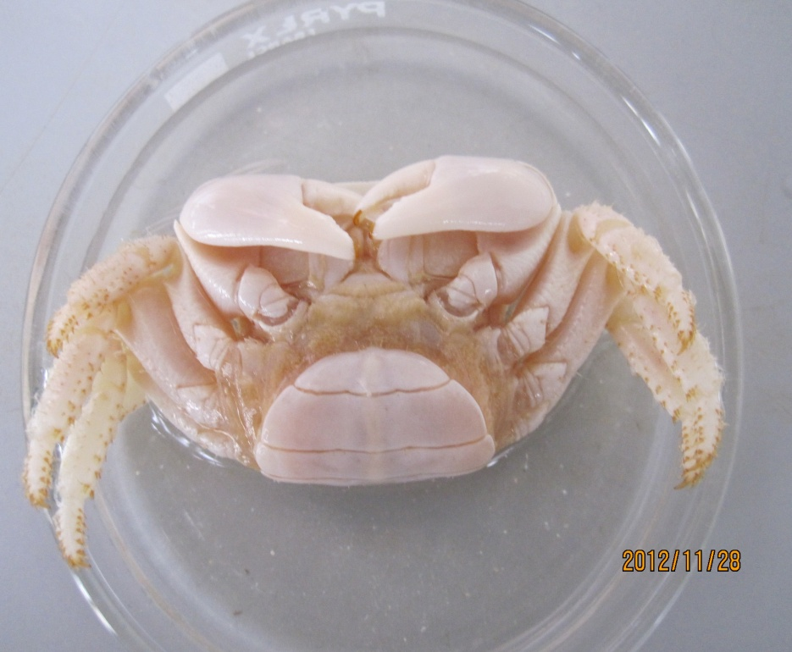
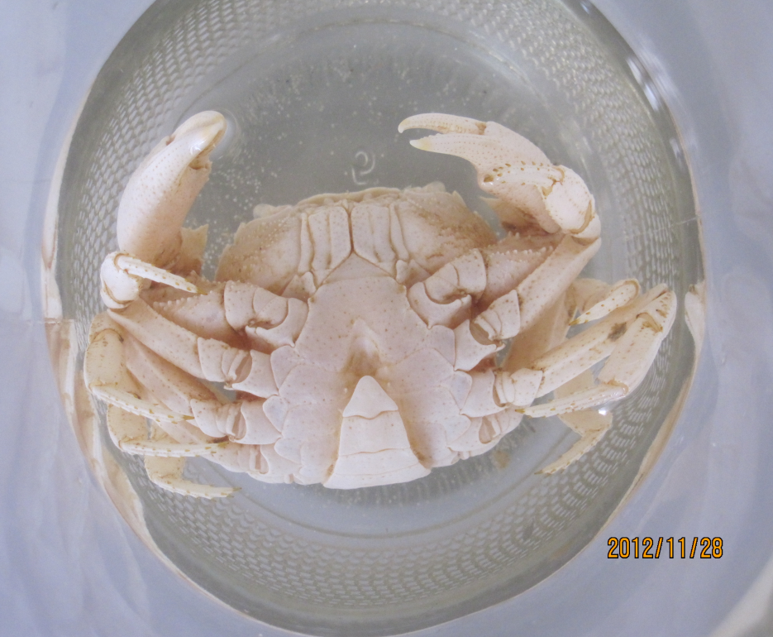
Pachygrapsus marmoratus
♀
♂
Abdomen pointu, triangulaire
Abdomen arrondi

Slide 49
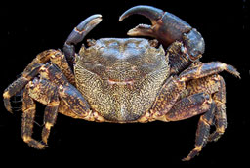
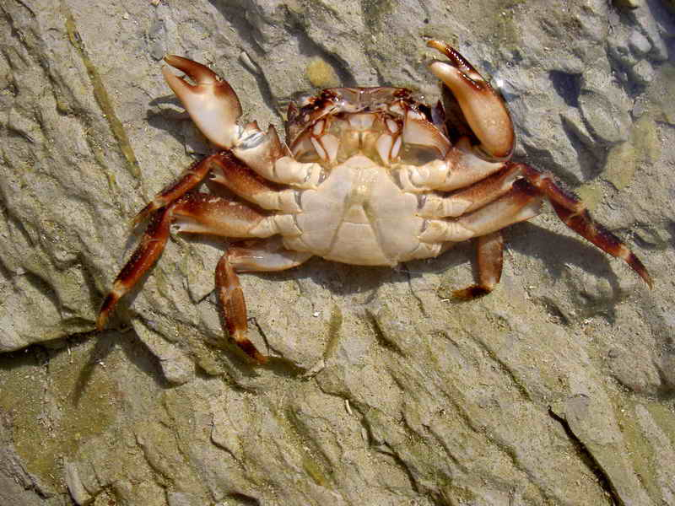
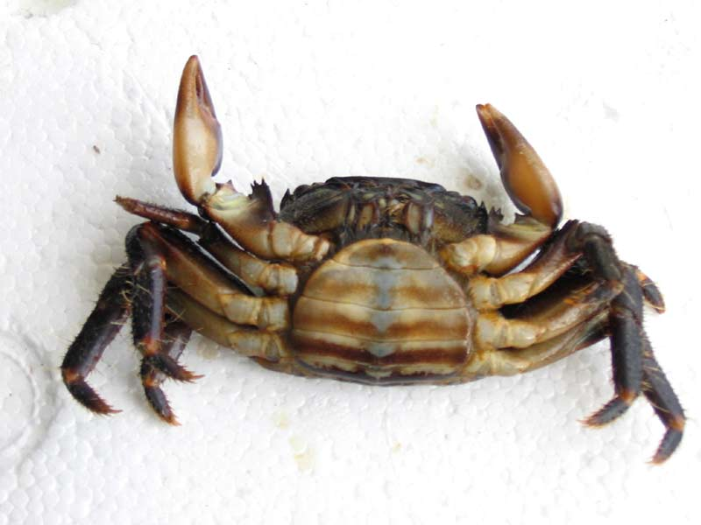
Echantillon 5
♂
♀
Pachygrapsus marmoratus

Slide 50
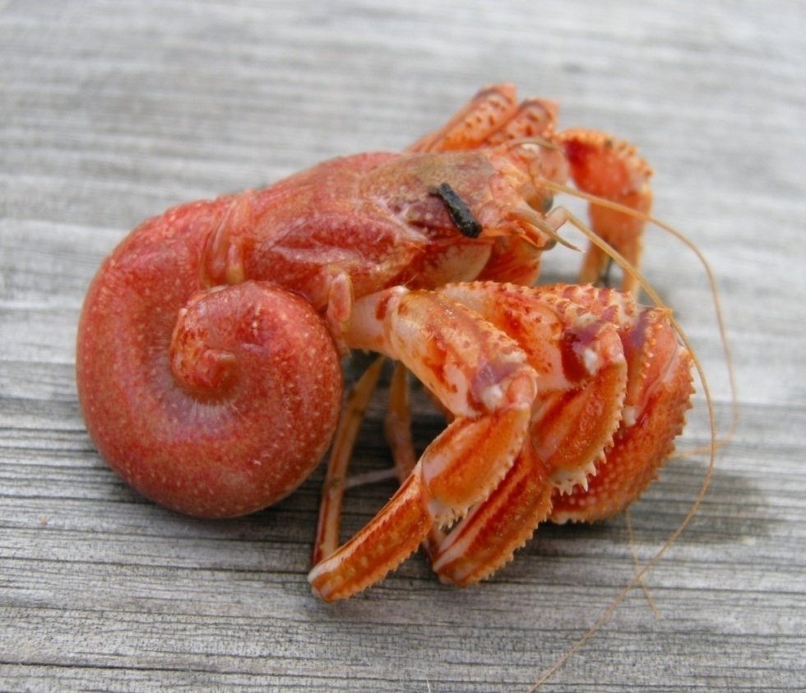
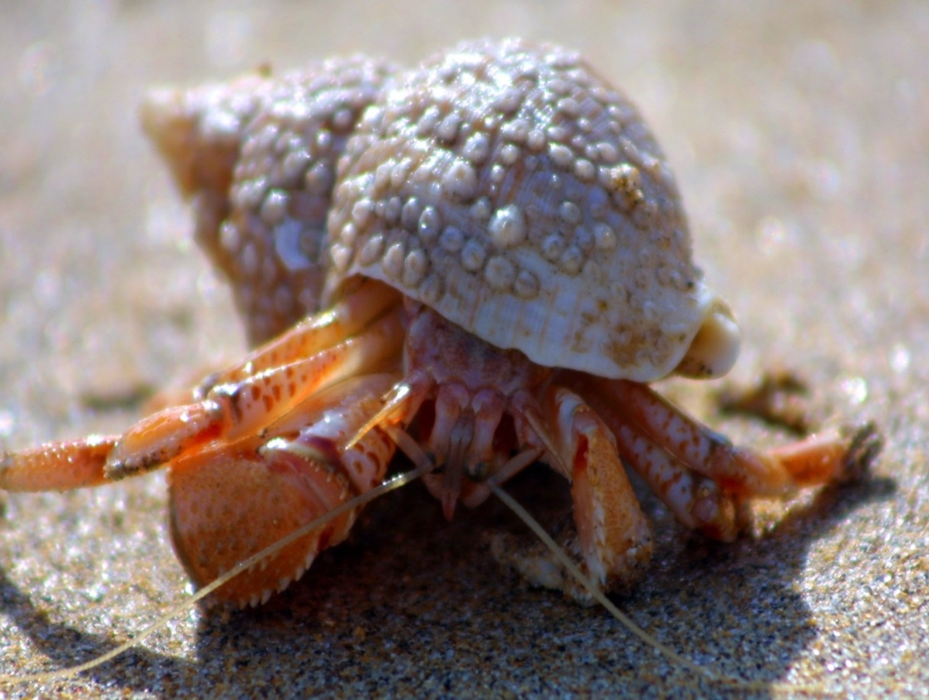
Sous ordre: Anomoures (anomos : anormal Oura ; queue).
-Abdomen mou et asymétrique chez les Paguridés.
2
1
Pagurus bernhardus

Slide 51
Liste des échantillons à retenir
1.Buthus occitanus (Scorpion jaune)
2. Bombyx mori (Ver à soie)
3. Scolopendra sp (Mille pattes)
4. Armadillidium vulgare (Cloportes)
5. Pachygrapsus marmoratus (Crabe marbré)

